Slide 1


預測歌手社交媒體
粉絲數目

Slide 2

背景
監察社交媒體粉絲數目的趨勢十分重要，因為這提供了有關公眾對歌手的興趣和支持度的寶貴資訊。在當今的數位世界中，歌手的社交媒體存在感會影響他們的工作機會和整體人氣。作為幾位歌手的經理人，預測這些趨勢對於制定市場策略、演唱會宣傳和公關工作至關重要。
想像一下，你是一位負責監察幾位歌手社交媒體粉絲數目的經理人。你的工作包括預測每位歌手在不久的將來將擁有多少粉絲。這些預測不僅有助於你評估他們的表現，還能促進與潛在合作伙伴的討論。
通過數學建模，你將分析粉絲數目的歷史數據，以進行預測並識別各種趨勢中的形態。準備好成為一位能夠利用社交媒體數據取得成功的專業經理人吧！

Slide 3
活動1
初步分析建模情境
並進行簡單的預測。

Slide 4
初步分析建模情境並進行簡單的預測。
1. 你認為有哪些因素
可能影響歌手在社交媒體上的粉絲數目？
• 與歌手本身相關的因素，
例如歌手的年齡、個人魅力、公開露面次數。
• 與社交媒體相關的因素，
例如帖文質素、發帖頻率、與粉絲在社交媒體上的互動、 社交媒體的演算法。

Slide 5
初步分析建模情境並進行簡單的預測。
2. 下表顯示了歌手A 和歌手B 在1月至5月的
社交媒體粉絲數目。
歌手 | 1月 | 2月 | 3月 | 4月 | 5月
歌手A | 30 | 55 | 80 | 105 | 130
歌手B | 20 | 40 | 80 | 160 | 320

Slide 6
初步分析建模情境並進行簡單的預測。
歌手 | 1月 | 2月 | 3月 | 4月 | 5月
歌手A | 30 | 55 | 80 | 105 | 130
歌手B | 20 | 40 | 80 | 160 | 320
2(a). 如果我們只能使用這些數據來預測歌手 A 和歌手 B
在往後月份的社交媒體粉絲數目，我們需要作出哪些假設？
2(b). 按 (a) 的假設，預測歌手 A 和歌手 B 在 6 月份的
社交媒體粉絲數目，並解釋你的答案。

Slide 7
初步分析建模情境並進行簡單的預測。
歌手 | 1月 | 2月 | 3月 | 4月 | 5月
歌手A | 30 | 55 | 80 | 105 | 130
歌手B | 20 | 40 | 80 | 160 | 320
2(a). 我們需要作出的假設：
1. 主要的影響因素是之前的粉絲數目。
2. 穩定的增長模式。
3. 歌手 A 是線性增長，而歌手 B 是指數增長。

Slide 8
初步分析建模情境並進行簡單的預測。
歌手 | 1月 | 2月 | 3月 | 4月 | 5月
歌手A | 30 | 55 | 80 | 105 | 130
歌手B | 20 | 40 | 80 | 160 | 320
2(b). 預測歌手 A 和歌手 B 在 6 月份的社交媒體粉絲數目，
並解釋你的答案。
對於歌手 A ，每個月的粉絲數目比前一個月多 25。
歌手 A 在 6 月的社交媒體粉絲數目 = 130 + 25 = 155

Slide 9
初步分析建模情境並進行簡單的預測。
歌手 | 1月 | 2月 | 3月 | 4月 | 5月
歌手A | 30 | 55 | 80 | 105 | 130
歌手B | 20 | 40 | 80 | 160 | 320
2(b). 預測歌手 A 和歌手 B 在 6 月份的社交媒體粉絲數目，
並解釋你的答案。
對於歌手 B ，每個月的粉絲數目是前一個月的 2 倍。
歌手 B 在 6 月的社交媒體粉絲數目 = 320 × 2 = 640

Slide 10

活動2
探索適用於線性趨勢的建模方法。

Slide 11
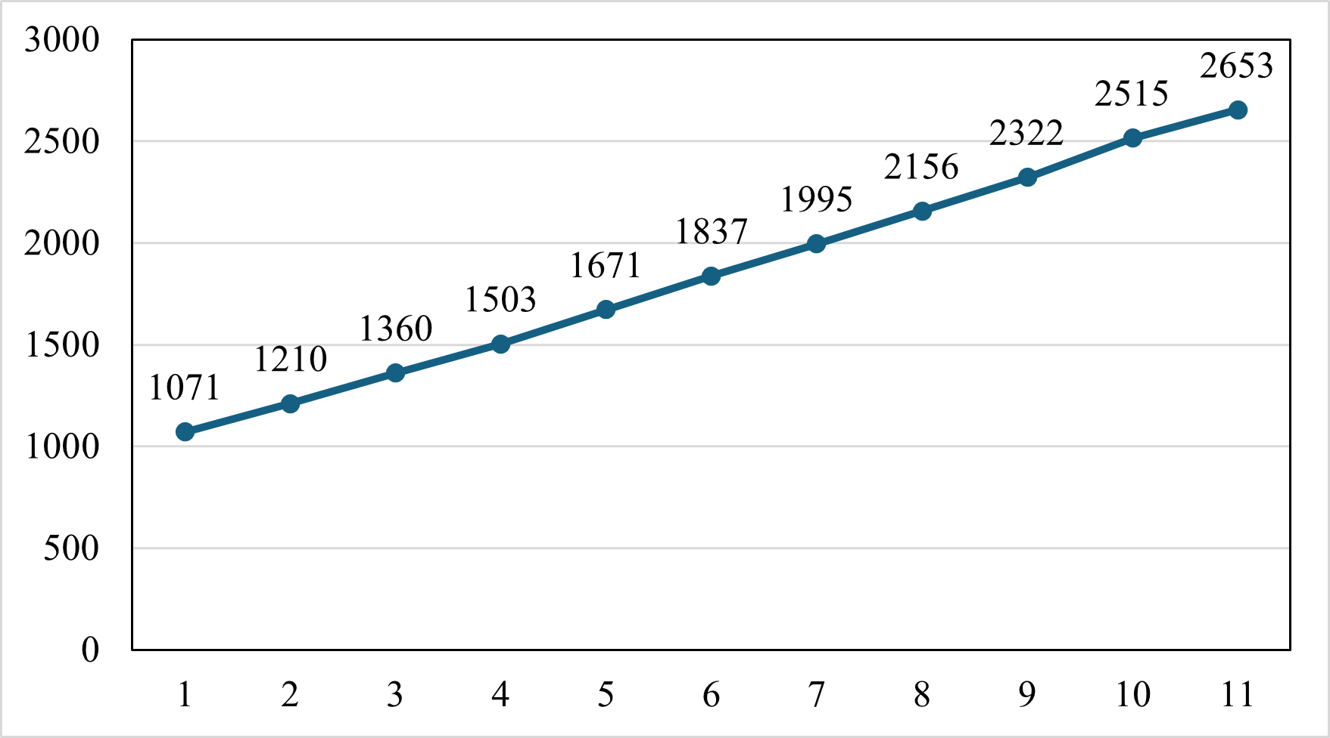
探索適用於線性趨勢的建模方法。
1. 下圖顯示了歌手H在2023年1月至11月的
社交媒體粉絲數目。
數目
月份

Slide 12
探索適用於線性趨勢的建模方法。
數目
月份
請提出一些預測2023年12月歌手H粉絲數目的方法。

Slide 13
探索適用於線性趨勢的建模方法。
請提出一些預測2023年12月
歌手H粉絲數目的方法。
1. 考慮最近兩個月的變化， 然後使用這個變化來預測 12月的粉絲數目。
2. 考慮每個月之間的變化
並計算平均值，
然後使用該平均值來預測
12月的粉絲數目。
數目
月份

Slide 14
探索適用於線性趨勢的建模方法。
2. 在下表中，計算每個月之間粉絲數目的變化。
月份 | 變化
1月到2月
2月到3月
3月到4月
4月到5月
5月到6月
月份 | 變化
6月到7月
7月到8月
8月到9月
9月到10月
10月到11月

Slide 15
探索適用於線性趨勢的建模方法。
2. 在下表中，計算每個月之間粉絲數目的變化。
月份 | 變化
1月到2月 | 139
2月到3月 | 150
3月到4月 | 143
4月到5月 | 168
5月到6月 | 166
月份 | 變化
6月到7月 | 158
7月到8月 | 161
8月到9月 | 166
9月到10月 | 193
10月到11月 | 138

Slide 16
探索適用於線性趨勢的建模方法。
我們可運用試算表應用程式
（例如MS Excel）計算這些變化。

Slide 17
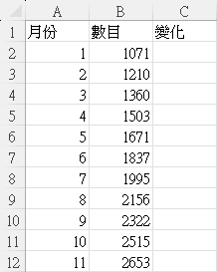
探索適用於線性趨勢的建模方法。
i
步驟
把數據輸入到 MS Excel，
如右圖所示。

Slide 18
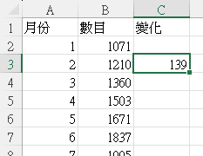
探索適用於線性趨勢的建模方法。
ii
步驟
第 C 欄：變化
在儲存格 C3，輸入
= B3 – B2
這意思是：
當前數目 – 前月數目
將游標放在儲存格 C3 的右下角，
讓它變成「+」號
將填滿控點，基於儲存格 C3
越過要填滿的儲存格 C4 至 C12

Slide 19
探索適用於線性趨勢的建模方法。
以下討論四種可能的建模方法，
以預測歌手H在未來的粉絲數目。
3. 建模方法1：
這個方法只考慮最近兩個月
（即2023年10月和11月）之間的變化。
它假設2023年11月和12月之間的變化
等於2023年10月和11月之間的變化。

Slide 20
探索適用於線性趨勢的建模方法。
3(a). 圈出用於預測的數據。
月份 | 變化
1月到2月 | 139
2月到3月 | 150
3月到4月 | 143
4月到5月 | 168
5月到6月 | 166
月份 | 變化
6月到7月 | 158
7月到8月 | 161
8月到9月 | 166
9月到10月 | 193
10月到11月 | 138

Slide 21
探索適用於線性趨勢的建模方法。
3(b). 預測2023年12月和2024年1月歌手H的粉絲數目。
月份 | 變化
10月到11月 | 138
2023年12月： 2653 + 138 = 2791
2024年1月： 2653 + 138×2 = 2929

Slide 22
探索適用於線性趨勢的建模方法。
3(c). 由此，制定一個數學模型（模型 1），
以數學方式表達2023年11月之後
第 n 個月的粉絲預測數目。
月份 | 變化
十月到十一月 | 138
2653 + 138n

Slide 23
探索適用於線性趨勢的建模方法。
3(d). 模型 1 有什麼優點和缺點？
1. 這個模型易於
理解。
2. 這個模型可以
反映歌手當前的
受歡迎程度。
1. 這個模型忽視了包含較早月份的整體趨勢。
2. 最近兩個月之間的變化可能因特殊事件而異常高或低，這可能導致高估或低估。
3. 這個模型假設了粉絲數目是以單一規律變化。
優點
缺點

Slide 24
探索適用於線性趨勢的建模方法。
4. 建模方法2：
這個方法考慮了每個月之間的所有變化
（即從1月到2月、2月到3月、…以及從10月到11月）。
它計算這些變化的平均值，以得出每個月的平均變化，
並假設2023年11月和12月之間的變化
等於這個每月的平均變化。

Slide 25
探索適用於線性趨勢的建模方法。
4(a). 圈出用於預測的數據。
月份 | 變化
1月到2月 | 139
2月到3月 | 150
3月到4月 | 143
4月到5月 | 168
5月到6月 | 166
月份 | 變化
6月到7月 | 158
7月到8月 | 161
8月到9月 | 166
9月到10月 | 193
10月到11月 | 138

Slide 26
探索適用於線性趨勢的建模方法。
4(b). 預測2023年12月和2024年1月歌手H的粉絲數目。
平均變化
2023年12月： 2653 + 158 = 2811
2024年1月： 2653 + 158×2 = 2969

Slide 27
探索適用於線性趨勢的建模方法。
4(c). 由此，制定一個數學模型（模型 2），
以數學方式表達2023年11月之後
第 n 個月的粉絲預測數目。
2653 + 158n

Slide 28
探索適用於線性趨勢的建模方法。
4(d). 模型 2 有什麼優點和缺點？
1. 這個模型考慮了較長時間的每個月之間的變化，提供了一個對於整體趨勢的更全面分析。
2. 考慮較長的時間範圍可以減低短期波動的影響。
1. 因為這個模型依賴較長時間的歷史數據，所以可能無法完全反映歌手當前的受歡迎程度。
2. 這個模型假設了粉絲數目是以單一規律變化。
優點
缺點

Slide 29
探索適用於線性趨勢的建模方法。
5. 建模方法3：
這個方法只考慮月份之間的最近三個變化
（即從8月到9月、9月到10月，以及10月到11月）。
它計算這些變化的平均值，以獲得這段時間內的
每月的平均變化，並假設2023年11月和12月之間的變化
等於這個每月的平均變化。

Slide 30
探索適用於線性趨勢的建模方法。
5(a). 圈出用於預測的數據。
月份 | 變化
1月到2月 | 139
2月到3月 | 150
3月到4月 | 143
4月到5月 | 168
5月到6月 | 166
月份 | 變化
6月到7月 | 158
7月到8月 | 161
8月到9月 | 166
9月到10月 | 193
10月到11月 | 138

Slide 31
探索適用於線性趨勢的建模方法。
5(b). 預測2023年12月和2024年1月歌手H的粉絲數目。
平均變化
2023年12月： 2653 + 166 = 2819
2024年1月： 2653 + 166×2 = 2985

Slide 32
探索適用於線性趨勢的建模方法。
5(c). 由此，制定一個數學模型（模型 3），
以數學方式表達2023年11月之後
第 n 個月的粉絲預測數目。
2653 + 166n

Slide 33
探索適用於線性趨勢的建模方法。
5(d). 模型 3 有什麼優點和缺點？
優點
1. 考慮最近的變化可以反映歌手當前的受歡迎程度。
2. 考慮四個月時間範圍的平均變化可以減低短期異常變化的影響。
1. 考慮最近三個變化的理由不明確。
2. 這個模型假設了粉絲數目是以單一規律變化。
缺點

Slide 34
探索適用於線性趨勢的建模方法。
6. 模型 1 至 3 有什麼共同的假設和限制？
假設
這些模型假設粉絲數目以單一規律變化並遵循線性模式。
這些模型未考慮一些重要因素，例如歌手的發帖頻率和公開露面情況。
限制

Slide 35
探索適用於線性趨勢的建模方法。
以下，我們嘗試納入「權」的概念來分析模型 1 至 3。
7. 例如，模型 1 只考慮最近兩個月
（即2023年10月和11月）之間的變化。
因此，這一個變化的權設定為 1，
而其他所有變化的權則定為 0。
月份 | 變化 | 權
1月到2月 | 139 | 0
2月到3月 | 150 | 0
3月到4月 | 143 | 0
4月到5月 | 168 | 0
5月到6月 | 166 | 0
月份 | 變化 | 權
6月到7月 | 158 | 0
7月到8月 | 161 | 0
8月到9月 | 166 | 0
9月到10月 | 193 | 0
10月到11月 | 138 | 1

Slide 36
探索適用於線性趨勢的建模方法。
模型 2 考慮了每個月之間的所有變化
（即從1月到2月、2月到3月、…以及從10月到11月）。
因此，所有變化的權都定為 1。
月份 | 變化 | 權
1月到2月 | 139 | 1
2月到3月 | 150 | 1
3月到4月 | 143 | 1
4月到5月 | 168 | 1
5月到6月 | 166 | 1
月份 | 變化 | 權
6月到7月 | 158 | 1
7月到8月 | 161 | 1
8月到9月 | 166 | 1
9月到10月 | 193 | 1
10月到11月 | 138 | 1

Slide 37
探索適用於線性趨勢的建模方法。
模型 3 只考慮月份之間的最近三個變化
（即從8月到9月、9月到10月，以及從10月到11月）。
在下表中，寫出各個變化所對應的權。
月份 | 變化 | 權
1月到2月 | 139
2月到3月 | 150
3月到4月 | 143
4月到5月 | 168
5月到6月 | 166
月份 | 變化 | 權
6月到7月 | 158
7月到8月 | 161
8月到9月 | 166
9月到10月 | 193
10月到11月 | 138

Slide 38
探索適用於線性趨勢的建模方法。
模型 3 只考慮月份之間的最近三個變化
（即從8月到9月、9月到10月，以及從10月到11月）。
在下表中，寫出各個變化所對應的權。
月份 | 變化 | 權
1月到2月 | 139 | 0
2月到3月 | 150 | 0
3月到4月 | 143 | 0
4月到5月 | 168 | 0
5月到6月 | 166 | 0
月份 | 變化 | 權
6月到7月 | 158 | 0
7月到8月 | 161 | 0
8月到9月 | 166 | 1
9月到10月 | 193 | 1
10月到11月 | 138 | 1

Slide 39
探索適用於線性趨勢的建模方法。
8. 建模方法4：
這個方法考慮了各個月份之間變化的權。
它計算這些變化的加權平均值，
以獲得每月的加權平均變化。

Slide 40
探索適用於線性趨勢的建模方法。
8(a). 提出這些變化的權，並完成下表。試解釋你的答案。
月份 | 變化 | 權
1月到2月 | 139
2月到3月 | 150
3月到4月 | 143
4月到5月 | 168
5月到6月 | 166
月份 | 變化 | 權
6月到7月 | 158
7月到8月 | 161
8月到9月 | 166
9月到10月 | 193
10月到11月 | 138

Slide 41
探索適用於線性趨勢的建模方法。
8(a). 提出這些變化的權，並完成下表。試解釋你的答案。
月份 | 變化 | 權
1月到2月 | 139 | 0
2月到3月 | 150 | 0
3月到4月 | 143 | 0
4月到5月 | 168 | 0
5月到6月 | 166 | 0
月份 | 變化 | 權
6月到7月 | 158 | 0
7月到8月 | 161 | 0
8月到9月 | 166 | 1
9月到10月 | 193 | 2
10月到11月 | 138 | 3

Slide 42
探索適用於線性趨勢的建模方法。
8(a). 試解釋你的答案。
為了反映較近期數據對預測的影響程度，
最近的變化設定為最高的權 3。
第二和第三最近的變化分別設定為權 2 和 1，
這表明它們的影響程度較低。
這些月份以外的變化設定為權 0，
因為它們被視作不再相關。

Slide 43
探索適用於線性趨勢的建模方法。
8(b). 預測2023年12月和2024年1月歌手H的粉絲數目。
平均變化
2023年12月： 2653 + 161 = 2814
2024年1月： 2653+161×2 = 2975

Slide 44
探索適用於線性趨勢的建模方法。
8(c). 由此，制定一個數學模型（模型 4），
以數學方式表達2023年11月之後
第 n 個月的粉絲預測數目。
2653 + 161n

Slide 45

活動3
探索適用於指數趨勢的建模方法。

Slide 46
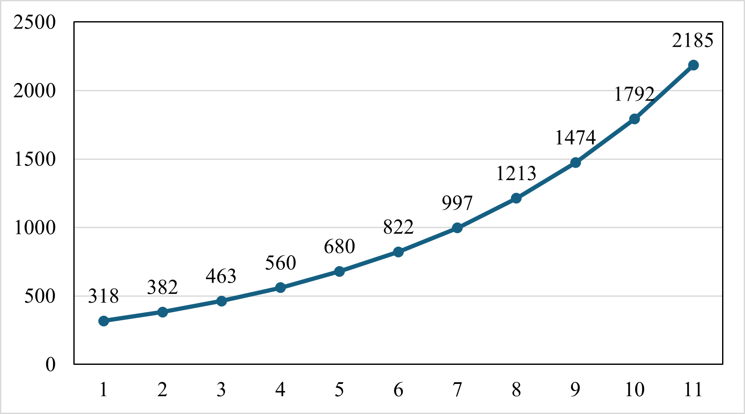
探索適用於指數趨勢的建模方法。
1. 下圖顯示了歌手K在2023年1月至11月的
社交媒體粉絲數目。
數目
月份

Slide 47
探索適用於指數趨勢的建模方法。
數目
月份
使用在活動 2 中的模型 1 至 3 來預測2023年12月歌手K的粉絲數目是否合適？試解釋你的答案。

Slide 48
探索適用於指數趨勢的建模方法。
使用在活動 2 中的模型 1 至 3 來預測2023年12月歌手K的粉絲數目是否合適？試解釋你的答案。
有別於活動 2 的數據，歌手K的粉絲數目的每月變化值明顯不一。
而且，該圖顯示粉絲數目的增長呈加速趨勢。
考慮到這一個非線性的趨勢，模型 1 至 3 可能不適合用以進行預測。
數目
月份

Slide 49
探索適用於指數趨勢的建模方法。
2. 在下表中，計算每個月之間粉絲數目的百分變化。
把答案準確至兩位小數。
月份 | 百分變化
1月到2月
2月到3月
3月到4月
4月到5月
5月到6月
月份 | 百分變化
6月到7月
7月到8月
8月到9月
9月到10月
10月到11月

Slide 50
探索適用於指數趨勢的建模方法。
2. 在下表中，計算每個月之間粉絲數目的百分變化。
把答案準確至兩位小數。
月份 | 百分變化
1月到2月 | 20.13%
2月到3月 | 21.20%
3月到4月 | 20.95%
4月到5月 | 21.43%
5月到6月 | 20.88%
月份 | 百分變化
6月到7月 | 21.29%
7月到8月 | 21.66%
8月到9月 | 21.52%
9月到10月 | 21.57%
10月到11月 | 21.93%

Slide 51
探索適用於指數趨勢的建模方法。
我們可運用試算表應用程式
（例如MS Excel）計算這些變化。

Slide 52
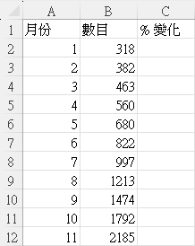
探索適用於指數趨勢的建模方法。
i
步驟
把數據輸入到 MS Excel，
如右圖所示。

Slide 53
探索適用於指數趨勢的建模方法。
ii
步驟
第 C 欄：百分變化
在儲存格 C3，輸入
= (B3 – B2)/B2
這意思是：
當前數目 – 前月數目
前月數目

Slide 54

探索適用於指數趨勢的建模方法。
ii
步驟
第 C 欄：百分變化
運用「選單」內的工具
設定格式為百分數
顯示兩位小數

Slide 55
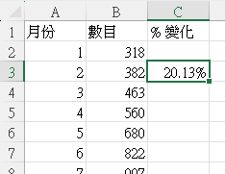
探索適用於指數趨勢的建模方法。
ii
步驟
第 C 欄：百分變化
將游標放在儲存格 C3 的右下角，
讓它變成「+」號
將填滿控點，基於儲存格 C3
越過要填滿的儲存格 C4 至 C12

Slide 56
探索適用於指數趨勢的建模方法。
以下討論四種可能的建模方法，
以預測歌手K在未來的粉絲數目。
3. 建模方法5：
這個方法只考慮最近兩個月
（即2023年10月和11月）之間的百分變化。
它假設2023年11月和12月之間的百分變化
等於2023年10月和11月之間的百分變化。

Slide 57
探索適用於指數趨勢的建模方法。
3(a). 圈出用於預測的數據。
月份 | 百分變化
1月到2月 | 20.13%
2月到3月 | 21.20%
3月到4月 | 20.95%
4月到5月 | 21.43%
5月到6月 | 20.88%
月份 | 百分變化
6月到7月 | 21.29%
7月到8月 | 21.66%
8月到9月 | 21.52%
9月到10月 | 21.57%
10月到11月 | 21.93%

Slide 58
探索適用於指數趨勢的建模方法。
3(b).預測2023年12月和2024年1月歌手K的粉絲數目。
月份 | 百分變化
10月到11月 | 21.93%
2023年12月： 2185(1 + 21.93%) = 2664
2024年1月： 2185(1 + 21.93%)² = 3248

Slide 59
探索適用於指數趨勢的建模方法。
3(c). 由此，制定一個數學模型（模型 5）
以數學方式表達2023年11月之後
第 n 個月的粉絲預測數目。
月份 | 百分變化
10月到11月 | 21.93%
2185(1 + 21.93%)^{n}

Slide 60
探索適用於指數趨勢的建模方法。
3(d). 模型 5 有什麼優點和缺點？
1. 這個模型忽視了包含較早月份的整體趨勢。
2. 最近兩個月之間的百分變化可能因特殊事件而異常高或低，這可能導致高估或低估。
3. 這個模型假設了粉絲數目是以單一規律變化。
優點
1. 這個模型易於理解。
2. 這個模型可以反映歌手當前的受歡迎程度。
缺點

Slide 61
探索適用於指數趨勢的建模方法。
4. 建模方法6：
這個方法考慮了每個月之間的所有百分變化
（即從1月到2月、2月到3月、…以及從10月到11月）。
它計算這些百分變化的平均值，
以得出每個月的平均百分變化，
並假設2023年11月和12月之間的百分變化
等於這個每月的平均百分變化。

Slide 62
探索適用於指數趨勢的建模方法。
4(a). 圈出用於預測的數據。
月份 | 百分變化
1月到2月 | 20.13%
2月到3月 | 21.20%
3月到4月 | 20.95%
4月到5月 | 21.43%
5月到6月 | 20.88%
月份 | 百分變化
6月到7月 | 21.29%
7月到8月 | 21.66%
8月到9月 | 21.52%
9月到10月 | 21.57%
10月到11月 | 21.93%

Slide 63
探索適用於指數趨勢的建模方法。
4(b). 預測2023年12月和2024年1月歌手K的粉絲數目。
平均百分變化
2023年12月： 2185(1 + 21.26%) = 2650
2024年1月： 2185(1 + 21.26%)² = 3213

Slide 64
探索適用於指數趨勢的建模方法。
4(c). 由此，制定一個數學模型（模型 6），
以數學方式表達2023年11月之後
第 n 個月的粉絲預測數目。
2185(1 + 21.26%)^{n}

Slide 65
探索適用於指數趨勢的建模方法。
4(d). 模型 6 有什麼優點和缺點？
1. 這個模型考慮了較長時間的每個月之間的百分變化，提供了一個對於整體趨勢的更全面分析。
2. 考慮較長的時間範圍可以減低短期異常變化的影響。
優點
1. 因為這個模型依賴較長時間的歷史數據，所以可能無法完全反映歌手當前的受歡迎程度。
2. 這個模型假設了粉絲數目是以單一規律變化。
缺點

Slide 66
探索適用於指數趨勢的建模方法。
5. 建模方法7：
這個方法只考慮月份之間的最近三個百分變化
（即從8月到9月、9月到10月，以及10月到11月）。
它計算這些百分變化的平均值，
以獲得這段時間內的每月的平均百分變化，
並假設2023年11月和12月之間的百分變化
等於這個平均百分變化。

Slide 67
探索適用於指數趨勢的建模方法。
5(a). 圈出用於預測的數據。
月份 | 百分變化
1月到2月 | 20.13%
2月到3月 | 21.20%
3月到4月 | 20.95%
4月到5月 | 21.43%
5月到6月 | 20.88%
月份 | 百分變化
6月到7月 | 21.29%
7月到8月 | 21.66%
8月到9月 | 21.52%
9月到10月 | 21.57%
10月到11月 | 21.93%

Slide 68
探索適用於指數趨勢的建模方法。
5(b). 預測2023年12月和2024年1月歌手K的粉絲數目。
平均百分變化
2023年12月： 2185(1 + 21.67%) = 2658
2024年1月： 2185(1 + 21.67%)² = 3235

Slide 69
探索適用於指數趨勢的建模方法。
5(c). 由此，制定一個數學模型（模型 7）
以數學方式表達2023年11月之後
第 n 個月的粉絲預測數目。
2185(1 + 21.67%)^{n}

Slide 70
探索適用於指數趨勢的建模方法。
5(d). 模型 7 有什麼優點和缺點？
1. 考慮最近的百分變化可以反映歌手當前的受歡迎程度。
2. 考慮四個月時間範圍的平均百分變化可以減低短期異常變化的影響。
優點
1. 考慮最近三個百分變化的理由不明確。
2. 這個模型假設了粉絲數目是以單一規律變化。
缺點

Slide 71
探索適用於指數趨勢的建模方法。
6. 建模方法8：
與建模方法 4 相似，
這個方法考慮了各個月份之間百分變化的權。
它計算這些百分變化的加權平均值，
以獲得每月的加權平均百分變化。

Slide 72
探索適用於指數趨勢的建模方法。
6(a). 提出這些變化的權，並完成下表。試解釋你的答案。
月份 | 百分變化 | 權
1月到2月 | 20.13%
2月到3月 | 21.20%
3月到4月 | 20.95%
4月到5月 | 21.43%
5月到6月 | 20.88%
月份 | 百分變化 | 權
6月到7月 | 21.29%
7月到8月 | 21.66%
8月到9月 | 21.52%
9月到10月 | 21.57%
10月到11月 | 21.93%

Slide 73
探索適用於指數趨勢的建模方法。
6(a). 提出這些變化的權，並完成下表。試解釋你的答案。
月份 | 百分變化 | 權
1月到2月 | 20.13% | 0
2月到3月 | 21.20% | 0
3月到4月 | 20.95% | 0
4月到5月 | 21.43% | 0
5月到6月 | 20.88% | 0
月份 | 百分變化 | 權
6月到7月 | 21.29% | 0
7月到8月 | 21.66% | 0
8月到9月 | 21.52% | 1
9月到10月 | 21.57% | 2
10月到11月 | 21.93% | 3

Slide 74
探索適用於指數趨勢的建模方法。
6(a). 試解釋你的答案。
為了反映較近期數據對預測的影響程度，
最近的百分變化設定為最高的權 3。
第二和第三最近的百分變化分別設定為權 2 和 1，
這表明它們的影響程度較低。
這些月份以外的百分變化設定為權 0，
因為它們被視作不再相關。

Slide 75
探索適用於指數趨勢的建模方法。
6(b). 預測2023年12月和2024年1月歌手K的粉絲數目。
平均百分變化
2023年12月： 2185(1 + 21.74%) = 2660
2024年1月： 2185(1 + 21.74%)² = 3238

Slide 76
探索適用於指數趨勢的建模方法。
6(c). 由此，制定一個數學模型（模型 8），
以數學方式表達2023年11月之後
第 n 個月的粉絲預測數目。
2185(1 + 21.74%)^{n}

Slide 77
探索適用於指數趨勢的建模方法。
7. 模型 5 至 8 有什麼共同的假設和限制？
假設
這些模型假設粉絲數目以單一規律變化並遵循指數趨勢。
這些模型未考慮一些重要因素，例如歌手的發帖頻率和公開露面。
限制

Slide 78

活動4
進一步探索較複雜的
趨勢。

Slide 79
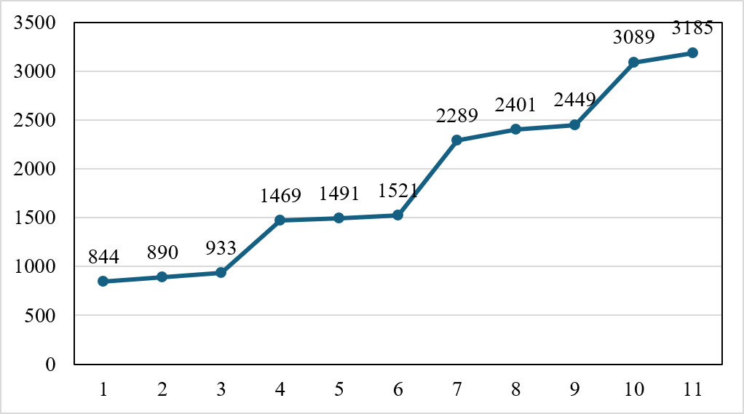
進一步探索較複雜的趨勢。
1. 下圖顯示了歌手G在2023年1月至11月的
社交媒體粉絲數目。
數目
月份

Slide 80
進一步探索較複雜的趨勢。
數目
月份
1(a). 提出你對以上趨勢的觀察。
1(b). 由此作出建模的假設，
以預測2023年12月和2024年1月歌手G的粉絲數目。

Slide 81
進一步探索較複雜的趨勢。
數目
月份
1(a). 提出你對以上趨勢的觀察。
觀察：歌手G的粉絲數目每經歷三個月差異不大的
小幅增長後，便會出現一次顯著增長。

Slide 82
進一步探索較複雜的趨勢。
1(b). 由此作出建模的假設，
以預測2023年12月和2024年1月歌手G的粉絲數目。
假設：這個趨勢遵循過去所觀察到的規律，
以及較近期的數據有較高的重要性（權）。
考慮：
3月到4月的變化 = 1469 – 933 = 536
6月到7月的變化 = 2289 – 1521 = 768
9月到10月的變化 = 3089 – 2449 = 640
10月到11月的變化 = 3185 – 3089 = 96

Slide 83
進一步探索較複雜的趨勢。
1(b). 由此作出建模的假設，
以預測2023年12月和2024年1月歌手G的粉絲數目。
2023年12月： 3185 + 96 = 3281
2024年1月：

Slide 84
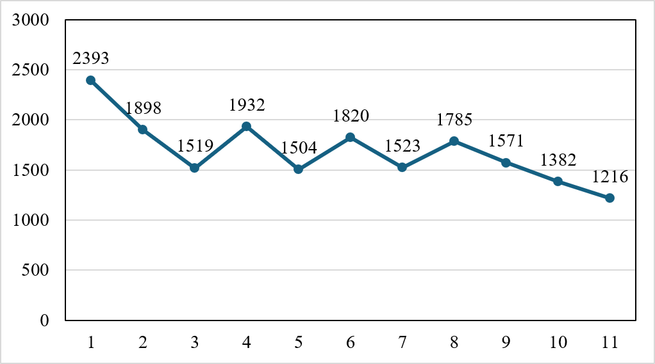
進一步探索較複雜的趨勢。
2. 下圖顯示了歌手Q在2023年1月至11月的
社交媒體粉絲數目。
數目
月份

Slide 85
進一步探索較複雜的趨勢。
數目
月份
2(a). 提出你對以上趨勢的觀察。
2(b). 由此作出建模的假設，
以預測2023年12月和2024年1月歌手Q的粉絲數目。

Slide 86
進一步探索較複雜的趨勢。
數目
月份
2(a). 提出你對以上趨勢的觀察。
觀察：從1月到8月之間，歌手Q的粉絲數目呈現下跌的趨勢，
但沒有展示明確的規律。
但從8月開始，粉絲數目以指數趨勢下跌。

Slide 87
進一步探索較複雜的趨勢。
2(b). 由此作出建模的假設，
以預測2023年12月和2024年1月歌手Q的粉絲數目。
假設：由於從1月到8月之間的變化沒有展示明確的規律，
故在制定模型時，先把這些數據剔除，
再假設粉絲數目會繼續沿8月後的規律持續下降。
考慮：
8月到9月的百分變化
9月到10月的百分變化
10月到11月的百分變化

Slide 88
進一步探索較複雜的趨勢。
2(b). 由此作出建模的假設，
以預測2023年12月和2024年1月歌手Q的粉絲數目。
2023年12月： 1216(1 – 12.0%) = 1070
2024年1月： 1216(1 – 12.0%)² = 942

